Slide 1

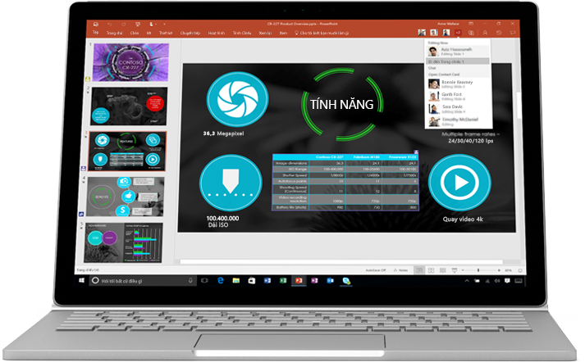
Lập trình cho thiết bị di động Bài tập lớn
Ứng dụng nhắn tin Messenger
Giáo viên hướng dẫn: ThS Lê Bá Vui
Lớp: LTU15
Sinh viên: Nguyễn Đức Thiên – 20168806
Vũ Hoàng Đức Hiếu – 20168199
Phạm Đức Long – 20128571
Notes:
GVHS: Giáo viên hướng dẫn

Slide 2
Giới thiệu ứng dụng
Ứng dụng nhắn tin giữa mọi người
Đăng nhập đăng ký bằng Email
Cho phép thêm bạn bè bằng Email
Nhắn tin thời gian thực

Slide 3
Tính năng chính
Đăng ký, đăng nhập
Phân công: Phạm Đức Long
Sửa thông tin cá nhân, thêm bạn bè bằng email
Phân công: Vũ Hoàng Đức Hiếu
Nhắn tin, Thiết kế giao diện.
Phân công: Nguyễn Đức Thiên

Slide 4
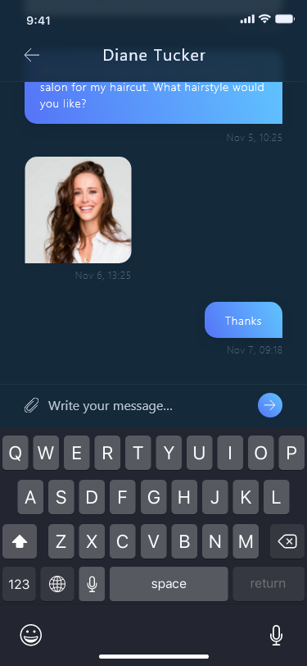
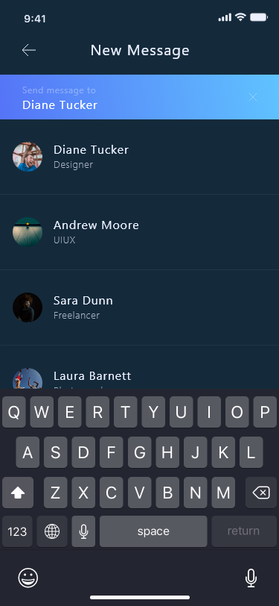
Thiết kế giao diện

Slide 5
Thiết kế cơ sở dữ liệu
Sử dụng cơ sở dữ liệu Google Firebase Database
Cơ sở dữ liệu NoSQL
Tích hợp bộ đăng ký, đăng nhập sử dụng Email của Google Firebase API

Slide 6
Thiết kế cơ sở dữ liệu
Cấu trúc các đối tượng dữ liệu:
User lưu trữ thông tin người dùng
User: {email, name, age, sex, listfriends}
Listfriend lưu trữ danh sách bạn bè dưới dạng email.
Message là một list, lưu trữ thông tin tin nhắn giữa 2 người dùng, mỗi đối tượng có dạng
Message: {timestamp, content, sender, receiver}

Slide 7
Demo

